Slide 1
CS1033 Assignment 1 Slide Show (Group 4)

Slide 2
2/107
Notes:
zraza9_poster.jpg

Slide 3
3/107
Notes:
zpanacci_poster.jpg

Slide 4
4/107
Notes:
zmunshi_poster.jpg

Slide 5
5/107
Notes:
yqiu242_poster.jpg

Slide 6
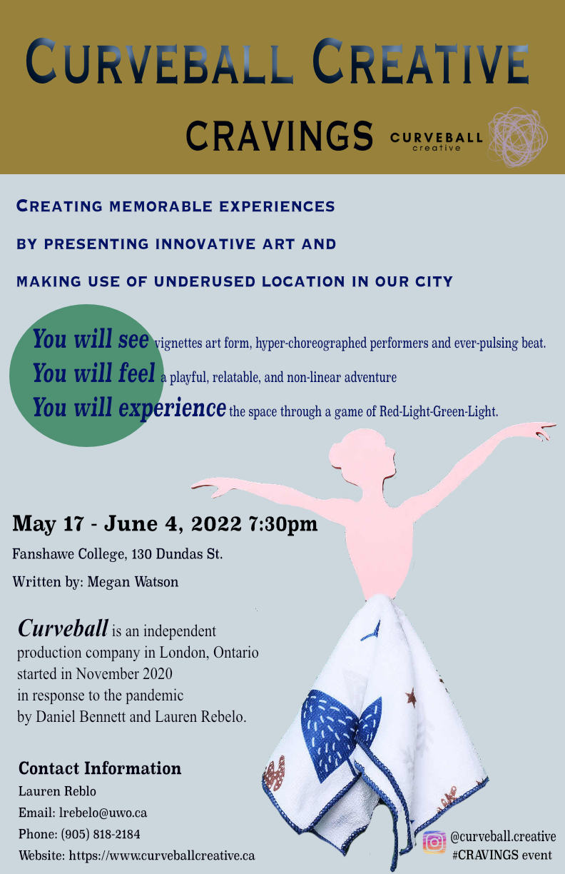
6/107
Notes:
yqiao56_poster.jpg

Slide 7
7/107
Notes:
ynamli_poster.jpg

Slide 8
8/107
Notes:
ymu55_poster.jpg

Slide 9
9/107
Notes:
ymotiwa_poster.jpg

Slide 10
10/107
Notes:
vsainani_poster.jpg

Slide 11
11/107
Notes:
vren2_poster.jpg

Slide 12
12/107
Notes:
vneilas_poster.jpg

Slide 13
13/107
Notes:
tnguy496_poster.jpg

Slide 14
14/107
Notes:
tngo43_poster.jpg

Slide 15
15/107
Notes:
tmoham25_poster.jpg

Slide 16
16/107
Notes:
ssagar26_poster.jpg

Slide 17
17/107
Notes:
srashi49_poster.jpg

Slide 18
18/107
Notes:
sramji5_poster.jpg

Slide 19
19/107
Notes:
squres45_poster.jpg

Slide 20
20/107
Notes:
sphill89_poster.jpg

Slide 21
21/107
Notes:
spate732_poster.jpg

Slide 22
22/107
Notes:
spark745_poster.jpg

Slide 23
23/107
Notes:
souell23_poster.jpg

Slide 24
24/107
Notes:
snguy42_poster.jpg

Slide 25
25/107
Notes:
snabavi2_poster.jpg

Slide 26
26/107
Notes:
smorr96_poster.jpg

Slide 27
27/107
Notes:
rrobbin8_poster.jpg

Slide 28
28/107
Notes:
rreyes24_poster.jpg

Slide 29
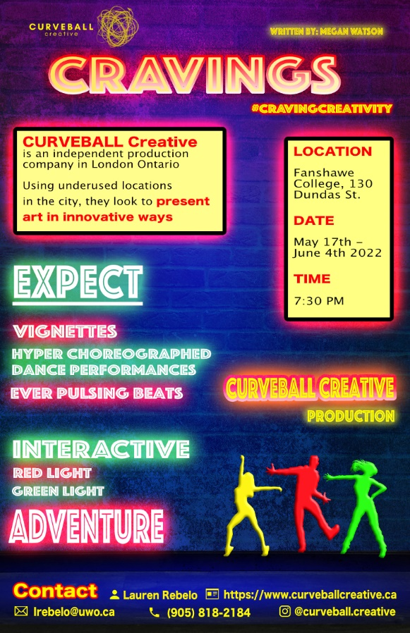
29/107
Notes:
rrahma33_poster.jpg

Slide 30
30/107
Notes:
rpratt8_poster.jpg

Slide 31
31/107
Notes:
rpate433_poster.jpg

Slide 32
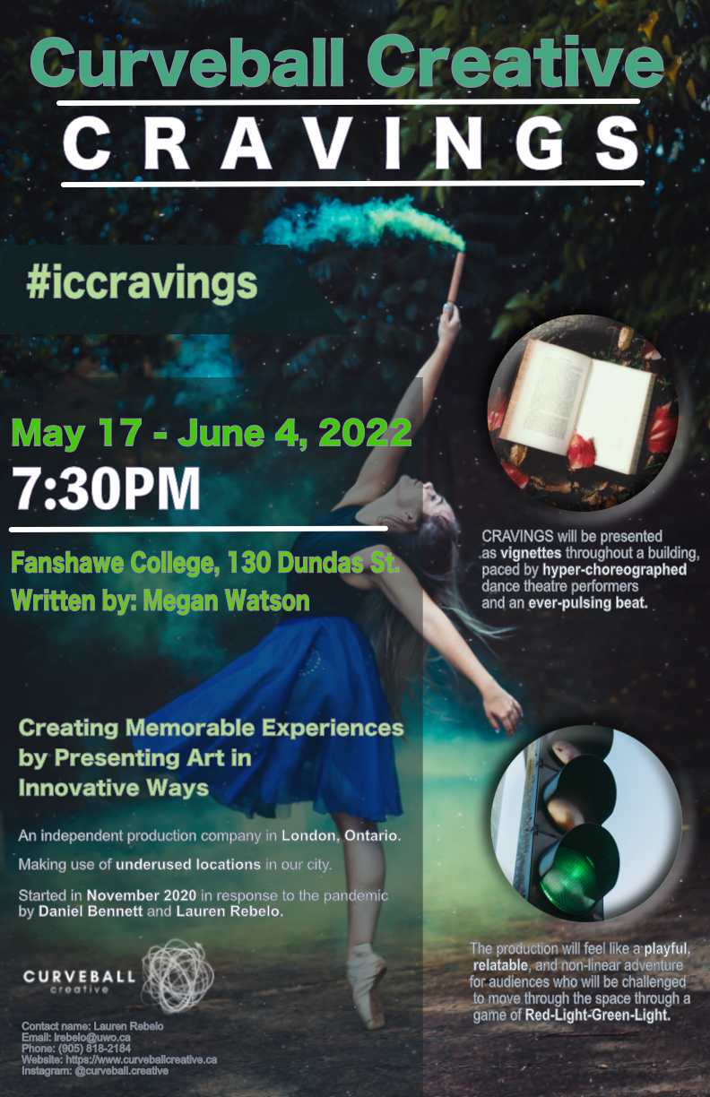
32/107
Notes:
rpate432_poster.jpg

Slide 33
33/107
Notes:
rohagan4_poster.jpg

Slide 34
34/107
Notes:
rnguye23_poster.jpg

Slide 35
35/107
Notes:
rmittal8_poster.jpg

Slide 36
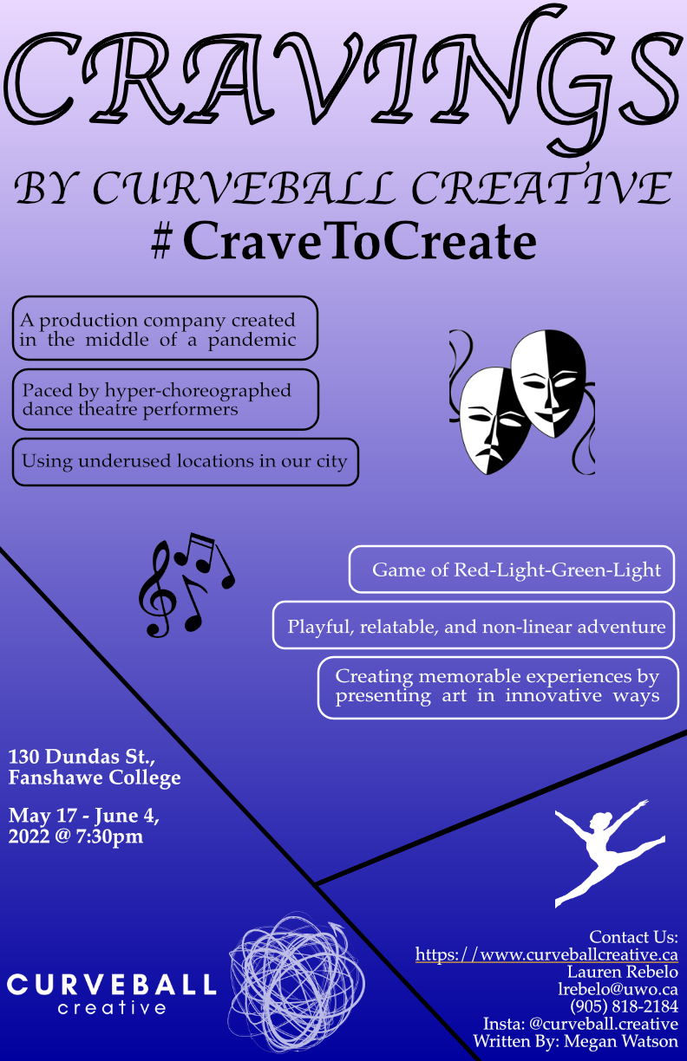
36/107
Notes:
psahni4_poster.jpg

Slide 37
37/107
Notes:
orohn_poster.jpg

Slide 38
38/107
Notes:
nrothery_poster.jpg

Slide 39
39/107
Notes:
nnorman4_poster.jpg

Slide 40
40/107
Notes:
mrahm287_poster.jpg

Slide 41
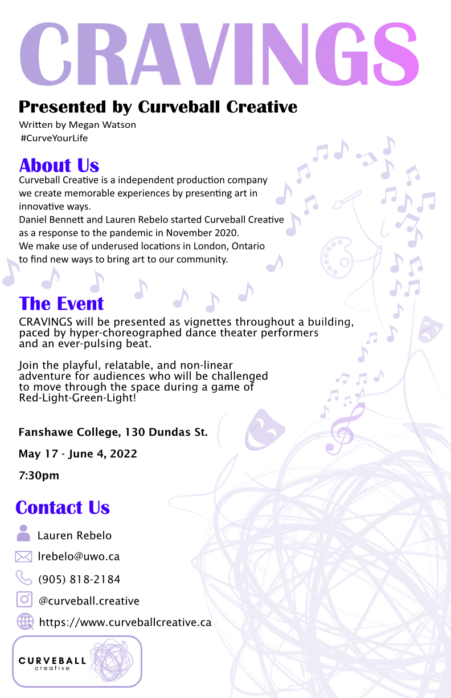
41/107
Notes:
mpolemid_poster.jpg

Slide 42
42/107
Notes:
mnoormo_poster.jpg

Slide 43
43/107
Notes:
mnagara2_poster.jpg

Slide 44
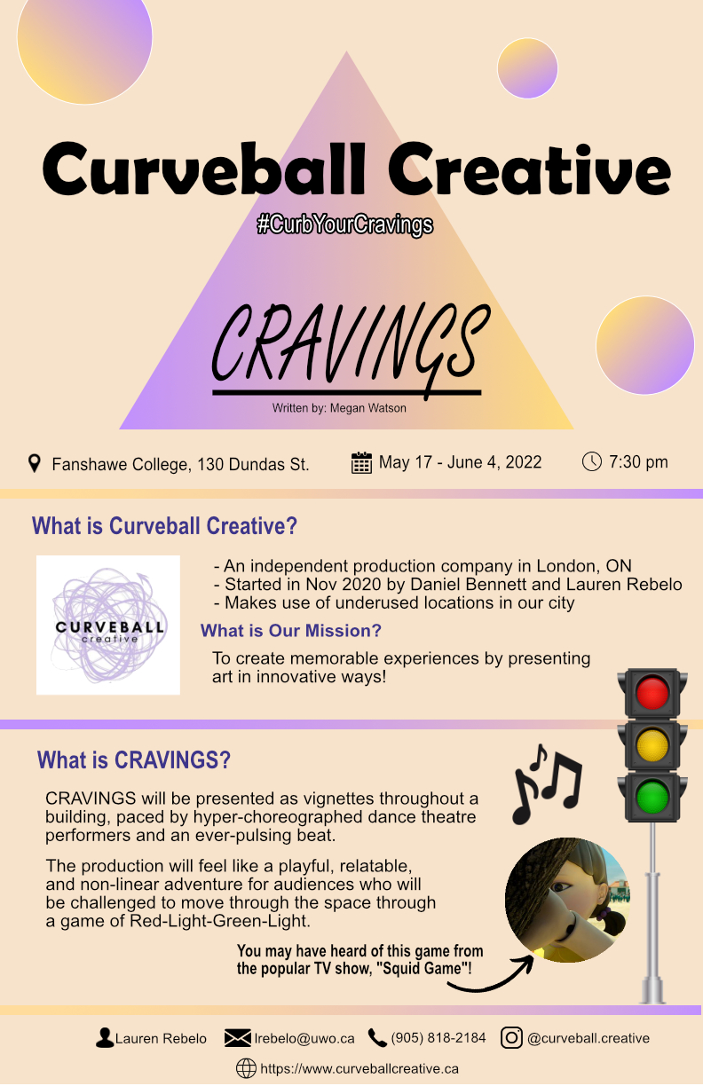
44/107
Notes:
lqiu46_poster.jpg

Slide 45
45/107
Notes:
loflaher_poster.jpg

Slide 46
46/107
Notes:
kquidwai_poster.jpg

Slide 47
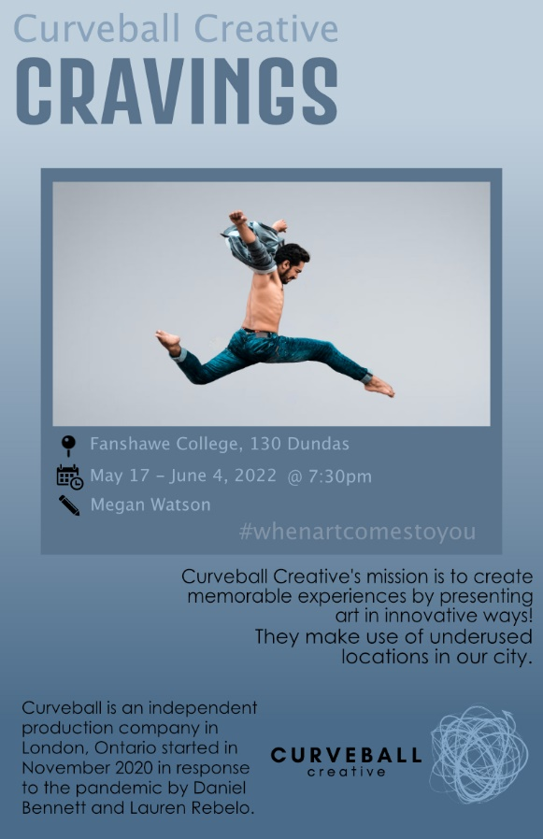
47/107
Notes:
kpoliwod_poster.jpg

Slide 48
48/107
Notes:
kpate472_poster.jpg

Slide 49
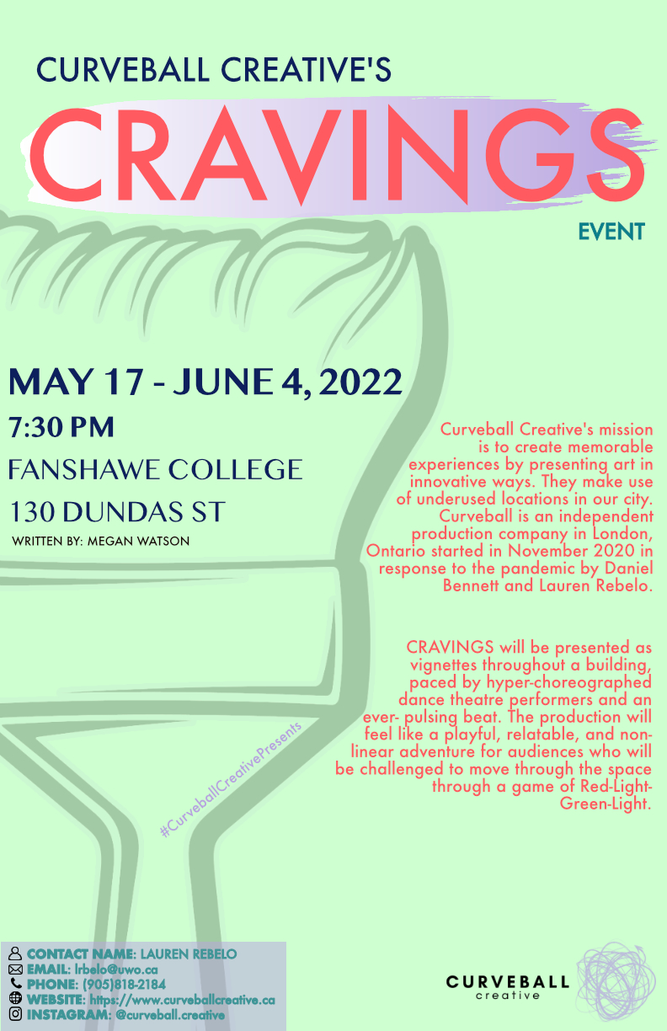
49/107
Notes:
kmundlap_poster.jpg

Slide 50
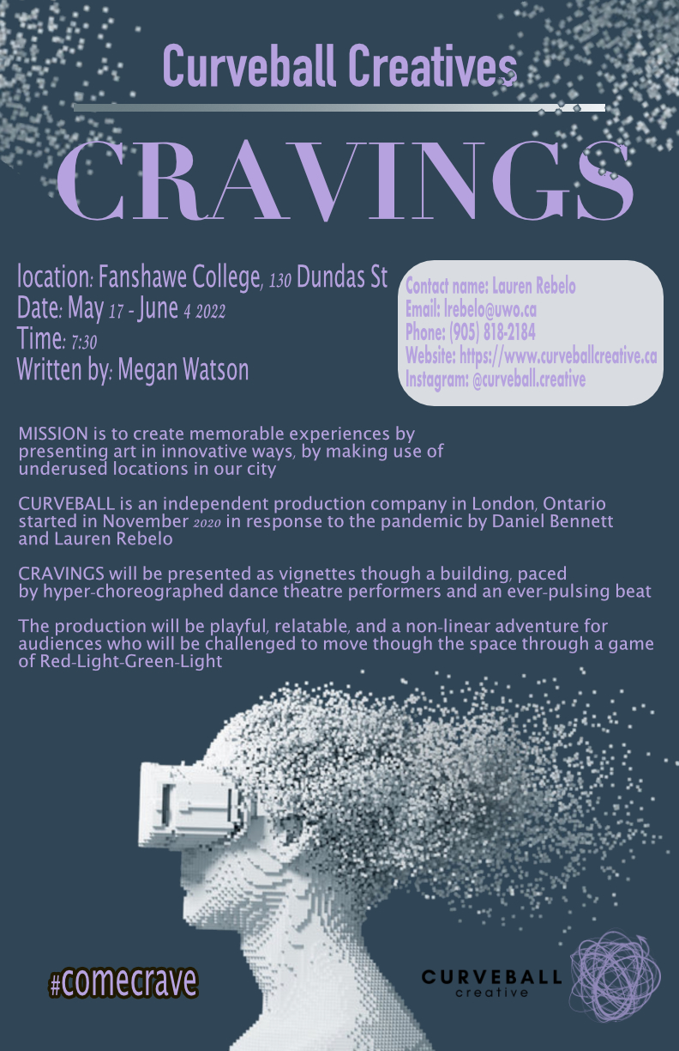
50/107
Notes:
kmisene5_poster.jpg

Slide 51
51/107
Notes:
kmilkov_poster.jpg

Slide 52
52/107
Notes:
kkhalif_poster.jpg

Slide 53
53/107
Notes:
jrobso8_poster.jpg

Slide 54
54/107
Notes:
jratchfo_poster.jpg

Slide 55
55/107
Notes:
jquan29_poster.jpg

Slide 56
56/107
Notes:
jpollac5_poster.jpg

Slide 57
57/107
Notes:
jpiccol3_poster.jpg

Slide 58
58/107
Notes:
jpate382_poster.jpg

Slide 59
59/107
Notes:
jpark863_poster.jpg

Slide 60
60/107
Notes:
jmoriart_poster.jpg

Slide 61
61/107
Notes:
jmitc72_poster.jpg

Slide 62
62/107
Notes:
iperkov_poster.jpg

Slide 63
63/107
Notes:
ifrota_poster.jpg

Slide 64
64/107
Notes:
hroot_poster.jpg

Slide 65
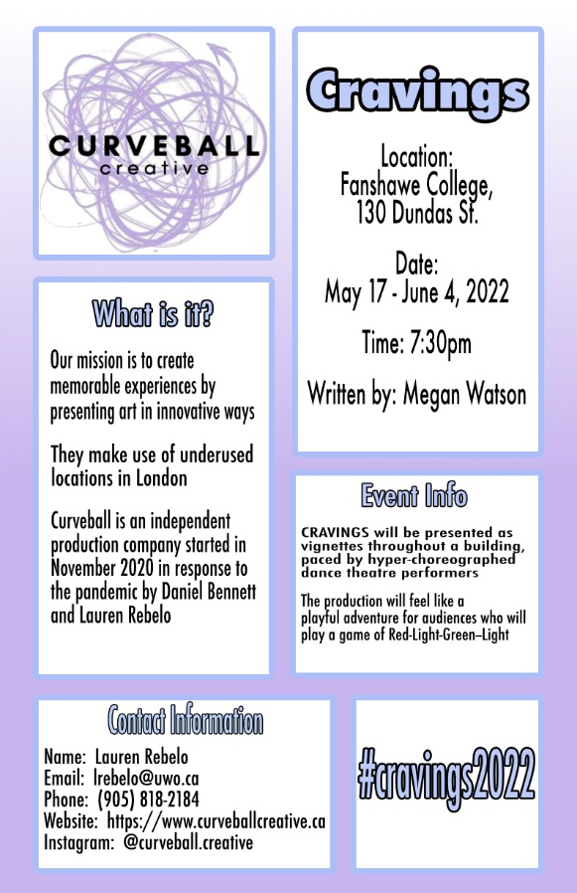
65/107
Notes:
hrandh9_poster.jpg

Slide 66
66/107
Notes:
hpong5_poster.jpg

Slide 67
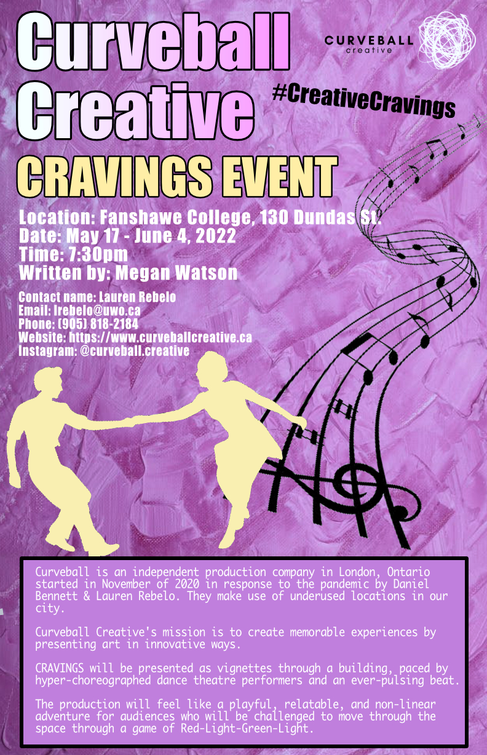
67/107
Notes:
hpitruzz_poster.jpg

Slide 68
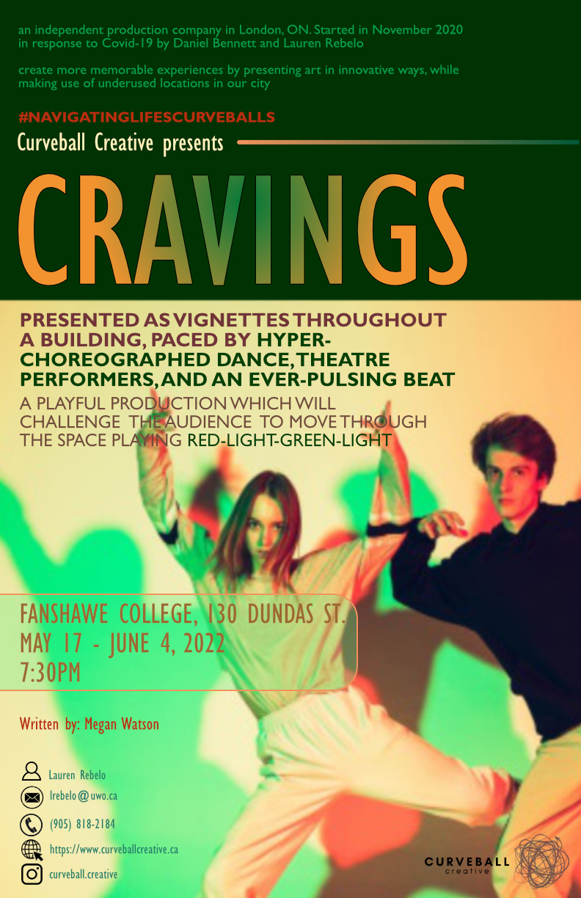
68/107
Notes:
hpate257_poster.jpg

Slide 69
69/107
Notes:
hpark363_poster.jpg

Slide 70
70/107
Notes:
grober49_poster.jpg

Slide 71
71/107
Notes:
gpark56_poster.jpg

Slide 72
72/107
Notes:
gmenon3_poster.jpg

Slide 73
73/107
Notes:
erigato_poster.jpg

Slide 74
74/107
Notes:
enicho27_poster.jpg

Slide 75
75/107
Notes:
dpop3_poster.jpg

Slide 76
76/107
Notes:
dpertson_poster.jpg

Slide 77
77/107
Notes:
dpate294_poster.jpg

Slide 78
78/107
Notes:
dpang26_poster.jpg

Slide 79
79/107
Notes:
dnguy259_poster.jpg

Slide 80
80/107
Notes:
dnguy232_poster.jpg

Slide 81
81/107
Notes:
dnatalia_poster.jpg

Slide 82
82/107
Notes:
dmicu2_poster.jpg

Slide 83
83/107
Notes:
cphill58_poster.jpg

Slide 84
84/107
Notes:
cowen23_poster.jpg

Slide 85
85/107
Notes:
coreil4_poster.jpg

Slide 86
86/107
Notes:
cnunno2_poster.jpg

Slide 87
87/107
Notes:
cmulford_poster.jpg

Slide 88
88/107
Notes:
bquon_poster.jpg

Slide 89
89/107
Notes:
bqiu28_poster.jpg

Slide 90
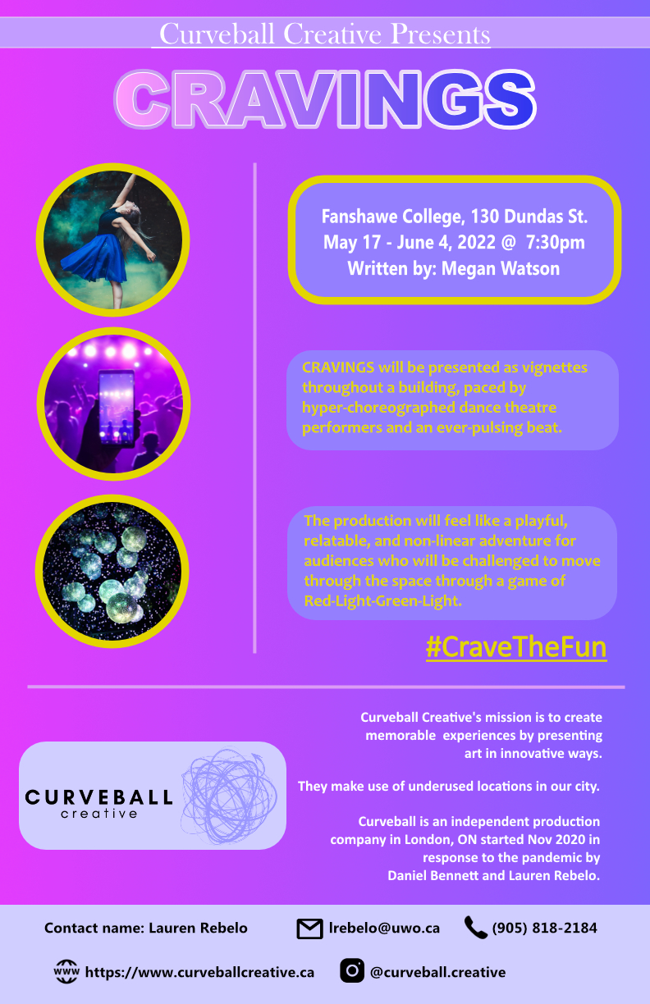
90/107
Notes:
bpatel86_poster.jpg

Slide 91
91/107
Notes:
bnadeswa_poster.jpg

Slide 92
92/107
Notes:
asahot22_poster.jpg

Slide 93
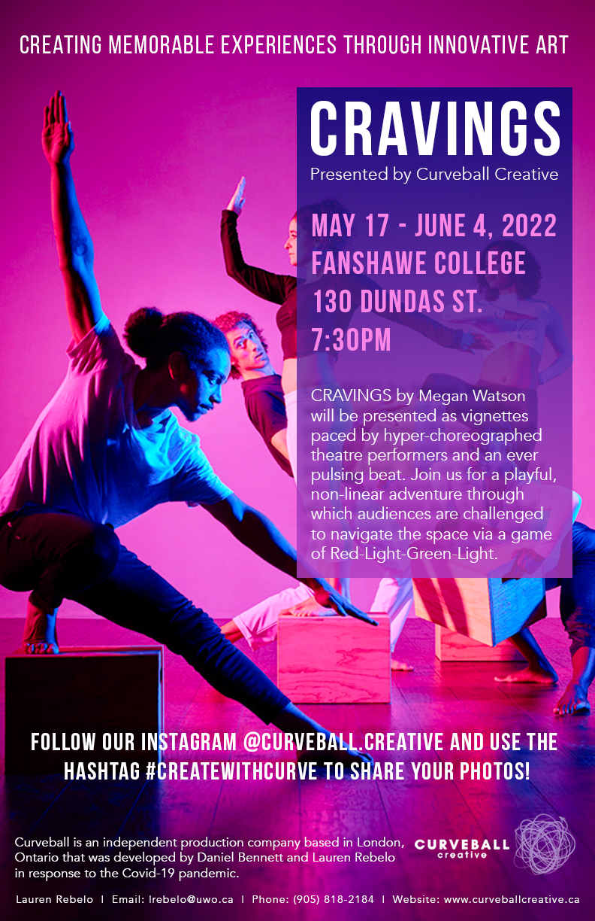
93/107
Notes:
arusso25_poster.jpg

Slide 94
94/107
Notes:
araja32_poster.jpg

Slide 95
95/107
Notes:
araemisc_poster.jpg

Slide 96
96/107
Notes:
apostons_poster.jpg

Slide 97
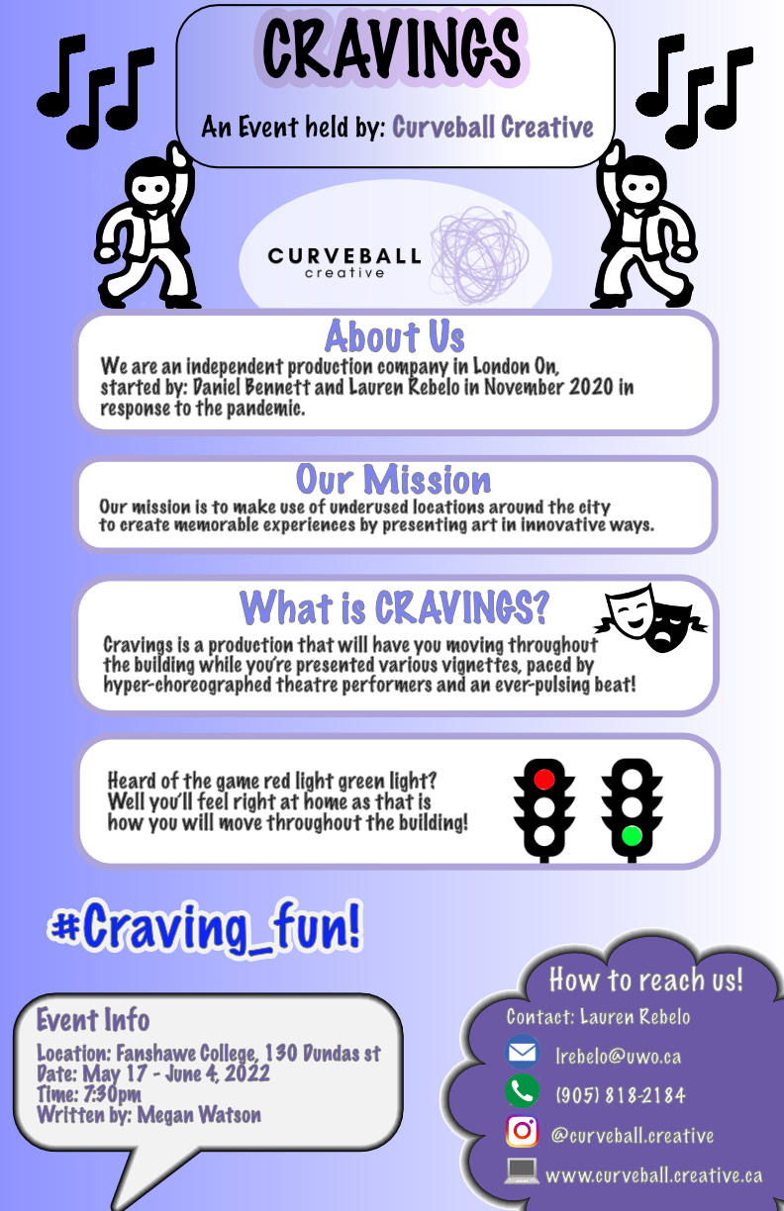
97/107
Notes:
apitblad_poster.jpg

Slide 98
98/107
Notes:
aperangi_poster.jpg

Slide 99
99/107
Notes:
apennin3_poster.jpg

Slide 100
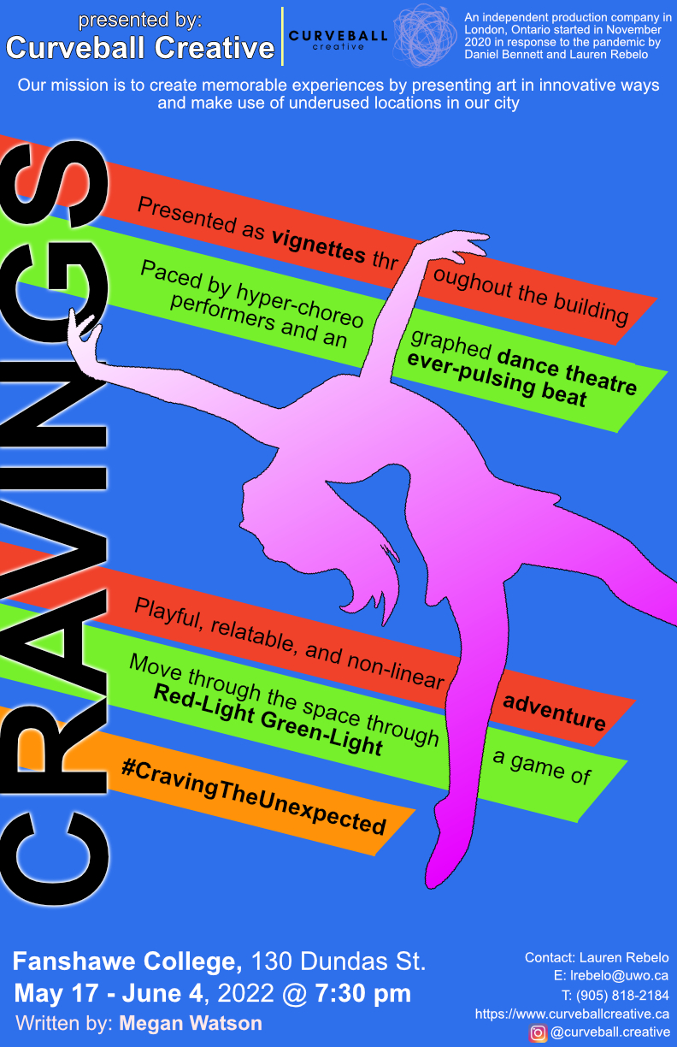
100/107
Notes:
apate626_poster.jpg

Slide 101
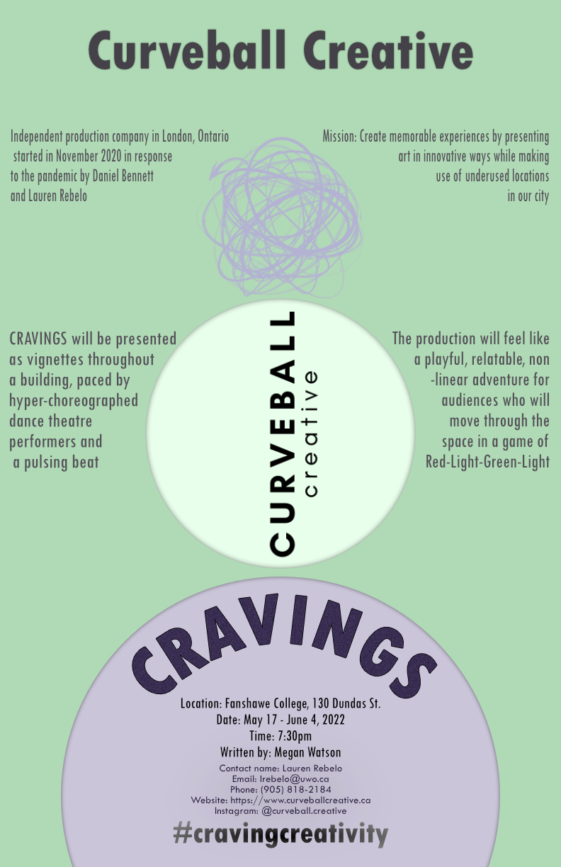
101/107
Notes:
aniski_poster.jpg

Slide 102
102/107
Notes:
anguy95_poster.jpg

Slide 103
103/107
Notes:
anguy268_poster.jpg

Slide 104
104/107
Notes:
anayyar2_poster.jpg

Slide 105
105/107
Notes:
anaumovs_poster.jpg

Slide 106
106/107
Notes:
amuftuog_poster.jpg

Slide 107
107/107
Notes:
amitta7_poster.jpg

Slide 108
108/107
Notes:
amiri_poster.jpg

